Slide 1
HTML и CSS
Дмитрий Смаль

Slide 2
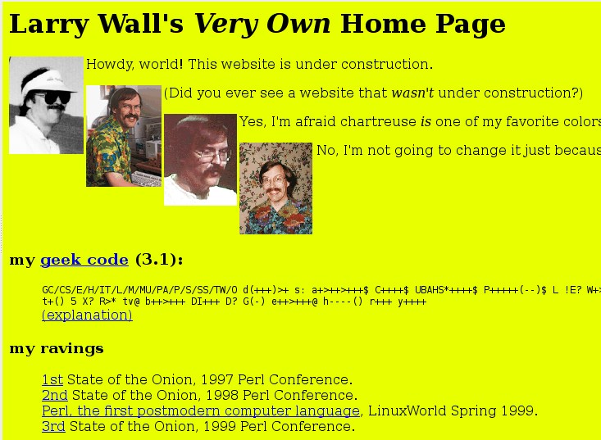
<number>
Как это выглядело
Notes:
<number>

Slide 3
<number>
Как разрешаются URL
Структура файлов (public)
.
├── bootstrap
│ ├── css
│ │ └── bootstrap.min.css
│ ├── img
│ └── js
│ └── bootstrap.min.js
├── index.html
├── jquery.js
├── myscript.js
└── style.css
Основной URL:
http://localhost/
http://localhost/index.html
Что можно писать в src, href:
1) С другого сервера
http://games.mail.ru/jquery.js
2) Из document root
/jquery.js – всегда из public
3) Соседний файл
jquery.js
bootstrap/css/bootstrap.min.css
./bootstrap/js/bootstrap.min.js
Notes:
<number>

Slide 4
<number>
HTML
Notes:
<number>

Slide 5
<number>
HTML
<!DOCTYPE html>
<html>
<head>
<title>Страница</title>
<meta http-equiv=”Content-Type”
content=”text/html; charset=utf-8”>
<meta name=”description”
content=”Сайт о создании сайтов”>
<link rel=”stylesheet” href=”./style.css”>
</head>
<body id=”the_body”>
<p class=”article”>...</p>
<script type=”text/javascript”
src=”./script.js”></script>
</body>
</html>
Notes:
<number>

Slide 6
<number>
HTML
Произвольный регистр: <BR> == <br>
Атрибуты без скобок: color=red
Сокращенные атрибуты: disabled
Непарные тэги: <p> вместо <p></p>
Перестановки тэгов: <b><i></b></i>
“Свои” тэги: <magic></magic>
ShadowDom <audio></audio>
Notes:
<number>

Slide 7
<number>
XHTML
Только нижний регистр тэгов
Атрибуты со скобками: color=”red”
Атрибуты – без сокращений: disabled=”disabled”
Тэги всегда парные: <p></p>
Строгая вложенность: <i><b></b></i>
id вместо name
Необходим DOCTYPE
Notes:
<number>

Slide 8
<number>
DOCTYPE
Определяет тип разметки содержимого – DTD.
Влияет на отображение страницы браузером.
HTML 4.01
<!DOCTYPE HTML PUBLIC "-//W3C//DTD HTML 4.01//EN" "http://www.w3.org/TR/html4/strict.dtd">
<!DOCTYPE HTML PUBLIC "-//W3C//DTD HTML 4.01 Transitional//EN"
"http://www.w3.org/TR/html4/loose.dtd">
<!DOCTYPE HTML PUBLIC "-//W3C//DTD HTML 4.01 Frameset//EN" "http://www.w3.org/TR/html4/frameset.dtd">
Notes:
<number>

Slide 9
<number>
DOCTYPE
XHTML 1.0
<!DOCTYPE html PUBLIC "-//W3C//DTD XHTML 1.0 Strict//EN" "http://www.w3.org/TR/xhtml1/DTD/xhtml1-strict.dtd">
XHTML 1.1
<!DOCTYPE html PUBLIC "-//W3C//DTD XHTML 1.1//EN" "http://www.w3.org/TR/xhtml11/DTD/xhtml11.dtd">
HTML 5
<!DOCTYPE html>
Notes:
<number>

Slide 10
<number>
Тэги верхнего уровня
html ― обертка
head ― заголовок страницы, не отображается
body ― тело страницы
Notes:
<number>

Slide 11
<number>
Тэги заголовков
<title> ― отображается в заголовке окна.
<meta> ― информация для user-agentов.
<link rel="stylesheet" href="./style.css"> ― загрузка стилей
<script src="./jquery.js"></script> ― загрузка скриптов
<meta name="description"
content="Сайт об HTML и создании сайтов">
<meta http-equiv="Content-Type"
content="text/html; charset=utf-8">
Notes:
<number>

Slide 12
<number>
Блочные тэги
<h1> - <h6> ― различные уровни заголовков
<p> ― разбиение текста на параграфы
<hr> ― горизонтальная линия
<pre> ― блок преформатированного кода, например исходный код программы
<blockquote> ― цитирование длинного блока текста
<div> ― абстрактный блочный контейнер
Notes:
<number>

Slide 13
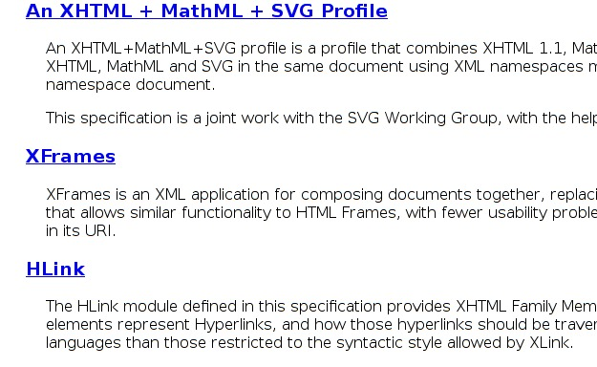
<number>
Пример: h3 и p
Notes:
<number>

Slide 14
<number>
Строчные тэги
<a> ― гиперссылки
<em> <i> ― акцентирование
<strong><b> ― выделение
<img src=”..”> ― вставка изображений
<sub> ― нижний индекс
<sup> ― верхний индекс
<span> ― абстрактный строчный контейнер
Notes:
<number>

Slide 15
<number>
Списки в HTML
<ol>, <ul>, <li> ― маркированые списки
<ul>
<li>one</li>
<li>two</li>
</ul>
<dl>, <dt>, <dd> ― списки определений
<dl>
<dt>HTML</dt><dd>язык разметки</dd>
<dt>CSS</dt><dd>язык описания стилей</dd>
</dl>
Notes:
<number>

Slide 16
<number>
Таблицы в HTML
<table border=”1”>
<caption>квартальный отчет</caption>
<thead>
<tr>
<td>дата</td>
<td colspan=”2”>доход</td>
</tr>
</thead>
<tbody>
<tr>
<th rowspan=”2”>2011-01-01</th>
<td>100500</td>
<td>33</td>
</tr>
<tr>
<td>100</td>
<td>500</td>
</tr>
</tbody>
</table>
Notes:
<number>

Slide 17
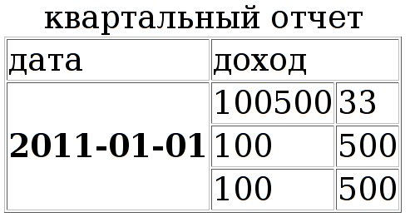
<number>
Пример таблицы в HTML
Notes:
<number>

Slide 18
<number>
Гиперссылки
Ссылки:
<a href=”URL” target=”_blank” rel=”nofollow”>
<img src=”nice.jpg”>
</a>
Поведение браузера зависит от протокола URL
http(s), ftp ― переход по ссылке
mailto ― запуск почтовой программы
javascript ― запуст JS скрипта, указанного в URL
Якоря: <a name=”chapter1”>Глава 1</a>
Notes:
<number>

Slide 19
<number>
Формы
<form method="post"
action="/add/"
enctype="multipart/form-data“
target="frame3">
<input name="image" type="file">
<input name="id" type="hidden" value="3">
<input name="nick" type="text">
<input type="submit" value="Отправить">
<button type="submit">
Все равно отправить
</button>
</form>
Notes:
<number>

Slide 20
<number>
Элементы управления
<input> ― текстовое поле, checkbox, radiobutton, скрытое поле, ввод пароля, выбор файла, кнопка отправки.
<select>, <option> ― выпадающий селектор, множественный выбор ( multiple )
<textarea> ― многострочное текстовое поле.
Notes:
<number>

Slide 21
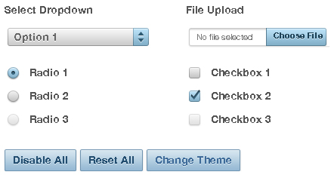
<number>
Элементы управления
Notes:
<number>

Slide 22
<number>
CSS
Notes:
<number>

Slide 23
<number>
CSS
Как описать оформление страницы ?
XML ― логическая разметка данных
HTML ― набор тэгов + семантика + минимальные возможности стилизации
<em>, <strong>, <font> ― неудобно.
Решение:
Отделить оформление от структуры – использовать отдельный язык для стилей.
Notes:
<number>

Slide 24
<number>
Основы синтаксиса CSS
/* some real css */
.mid-play {
padding:13px 0px 0px 13px;
}
p.inner-play a {
color:#3c3c3c;
text-decoration: underline;
}
.big-top {
background-image:url(/img/pc/220_130_top.gif);
}
/* комментарии */ cелектор { имя_стиля1: значение1; … }
Notes:
<number>

Slide 25
<number>
Какие бывают стили ?
width, height ― размеры элемента
margin, padding ― границы и отступы
display, visibility ― режим отображения
top, left, right, bottom ― расположение
background ― фон элемента
font ― управление шрифтом
text-align ― выравнивание текста
И т.д: http://htmlbook.ru/css
Notes:
<number>

Slide 26
<number>
Базовые селекторы
Универсальный селектор
* { margin: 0px; padding: 0px; border: 0px; }
Имена тэгов
p { margin-top: 10px; }
Имена классов (с точки)
.btn { border: solid 1px gray; }
id тэгов (с решетки)
#userpic { padding: 10px }
Notes:
<number>

Slide 27
<number>
Сложные селекторы
контекстные (вложенные)
div.article a { text-decoration: underline }
дочерние (вложенность = 1 уровень)
a > img { border: 2px }
соседние
h2.sic + p { margin-left: 30px }
группировка
h1, h2, h3, h4, h5 { color: red }
Notes:
<number>

Slide 28
<number>
Псевдоклассы
a:visited ― посещенная ссылка
a:link ― непосещенная ссылка
div:hover ― элемент при наведении мыши
input:focus ― элемент при полчении фокуса
li:first-child ― выбирает первого потомка среди множества элементов
* One
* Two
* Three
Notes:
<number>

Slide 29
<number>
Наследование
Перенос стилей на вложенные элементы
<head>
<style>
body { color: darkgray; font-family: Arial; }
p { font-size: 110% }
</style>
</head>
<body>
<p> Привет, <a href=”/”>Мир</a> </p>
</body>
Не все стили наследуются !
Notes:
<number>

Slide 30
<number>
Где могут определить ?
Стили браузера
Стили пользователя
Стили автора
Во внешнем файле
<link rel="stylesheet" href="/style.css">
В html документе
<style></style>
Встроенные в элемент
<div style=”display: none”></div>
Notes:
<number>

Slide 31
<number>
Приоритеты стилей
Специфичность ― вычисление баллов
id – 100
классы и псевдоклассы – 10
тэги и псевдо элеметы – 1
ul.info ol + li → 13 баллов
li.red.level → 21 балл
Встроенный стиль: специфичность = 1000
Расположение в коде: последний стиль
.inone { display: none !important }
Notes:
<number>

Slide 32
<number>
Типы элементов
display: none ― элемент невидим, не занимает места (vs visibility: hidden)
display: block ― элемент занимает максимальную ширину, начинается с новой строки, учитывает width, height. div, h1-h6, p – блочные.
display: inline ― элемент занимает минимальную ширину, и не прерывает строку, игнорирует width, height. span, img, a – строчные.
display: table-cell ― как ячейка таблицы
Notes:
<number>

Slide 33
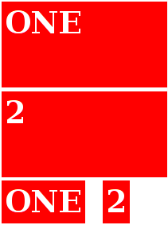
<number>
DIV vs SPAN
<div class="t">ONE</div>
<div class="t">2</div>
<span class="t">ONE</span>
<span class="t">2</span>
<style>
.t {
width: 200px;
height: 100px;
background: red;
color: white;
margin: 5px;
padding: 4px;
}
</style>
Notes:
<number>

Slide 34
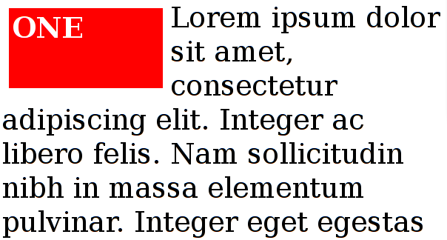
<number>
float & clear
float ― задает правила обтекания элемента
clear ― отменяет обтекание начиная с элемента
Notes:
<number>

Slide 35

<number>
float & clear
<div class="outer">
<div class="sqr fl"></div> ...
<div class="clr"></div>
<div class="sqr fr"></div> ...
</div>
<style>
.outer { float: left; width:390px }
.sqr { width: 100px; height: 100px }
.fl { float: left; }
.fr { float: right; }
.clr { clear: both; }
</style>
Notes:
<number>

Slide 36
<number>
Позиционирование
position: static ― обычное расположение
position: relative ― относительно начального местоположения на странице (смещение)
position: absolute ― если родитель relative, absolute или fixed – относительно родителя, иначе - относительно начала документа (страницы)
position: fixed ― относительно окна браузера
top/right/bottom/left ― отступы, могут быть отрицательными
Notes:
<number>

Slide 37
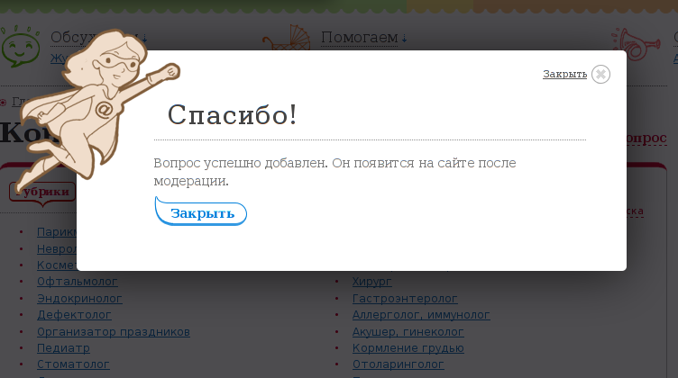
<number>
Пример
Notes:
<number>

Slide 38
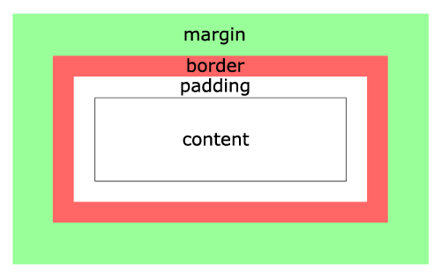
<number>
Box model
margin: 10px
margin: 10px 5px;
margin: 1px 2px 3px 4px;
margin-left: 10px;
width
box-sizing: content-box (по умолчанию)
width
box-sizing: border-box
Notes:
<number>

Slide 39

http://getbootstrap.com/2.3.2/
Notes:
<number>

Slide 40
<number>
Что включает Bootstrap
Шаблон страниц
Прикольные стили «по умолчанию»
Сетка
Верстка: таблицы, формы, списки, кнопки, …
Компоненты: навигация, меню, пагинатор, …
JavaScript плагины: модальные окна, вкладки, подсказки, выпадающие списки…
И все это с примерами!
Notes:
<number>

Slide 41

<number>
Шаблон сайта (layout)
<div class="container-fluid">
<div class="row-fluid">
<div class="span8">...</div>
<div class="span4">...</div>
</div>
</div>
Notes:
<number>

Slide 42
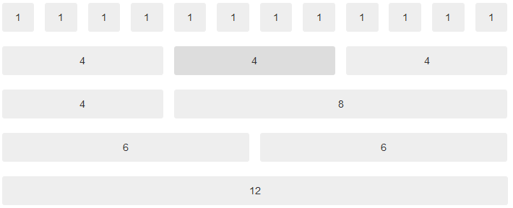
<number>
Сетка (grid)
<div class="row-fluid">
<div class="span4">...</div>
<div class="span8">...</div>
</div>
Notes:
<number>

Slide 43
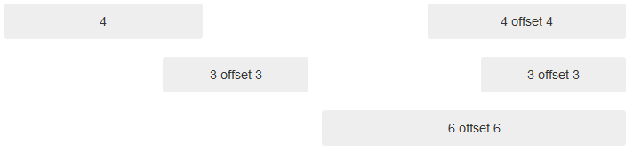
<number>
Сетка (grid)
<div class="row-fluid">
<div class="span4">...</div>
<div class="span4 offset4">...</div>
</div>
<div class="row-fluid">
<div class="span3 offset3">...</div>
<div class="span3 offset3">...</div>
</div>
Notes:
<number>

Slide 44

<number>
Таблицы
<table class="table table-bordered">…</table>
table – базовые стили
table-striped – «в полоску»
table-bordered – с границами
table-hover – подсветка текущей строки
table-condensed – более компактная верстка
Notes:
<number>

Slide 45
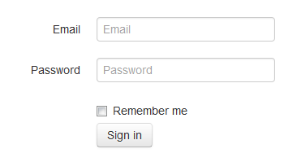
<number>
Формы
control-label
controls
input, textarea…
control-group
Notes:
<number>

Slide 46

<number>
Компоненты
Navbar
Navs
Pagination
Alert
Notes:
<number>

Slide 47
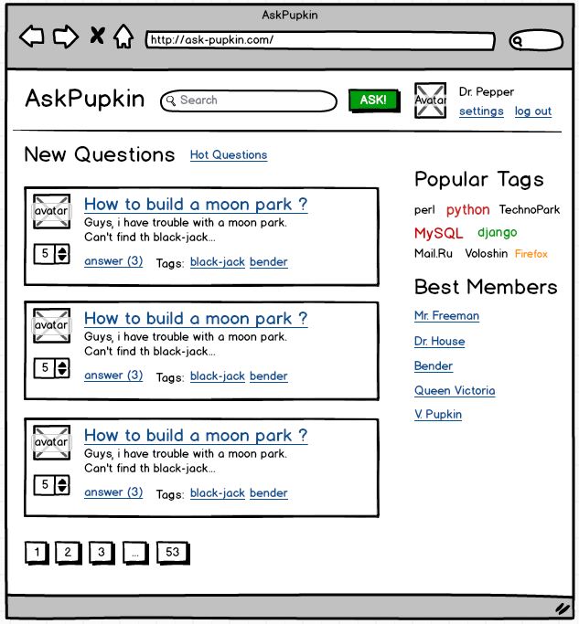
<number>
Домашняя работа
Notes:
<number>

Slide 48
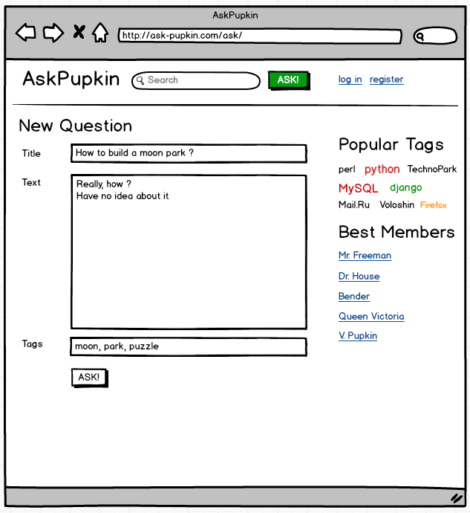
<number>
Домашняя работа
Notes:
<number>

Slide 49
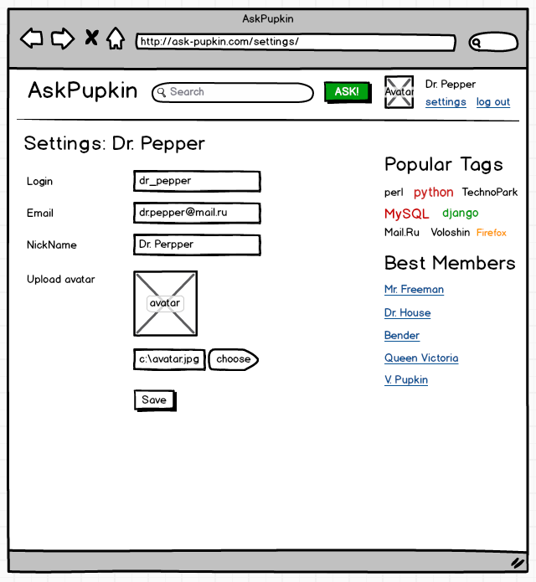
<number>
Домашняя работа
Notes:
<number>

Slide 50
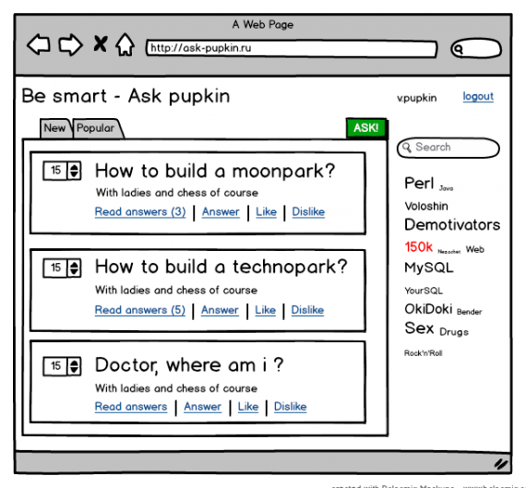
<number>
Домашняя работа
container-fluid
navbar
navs
button
row-fluid
span9
span3
Notes:
<number>

Slide 51
Спасибо за внимание
Дмитрий Смаль, smal@corp.mail.ru

